Slide 1
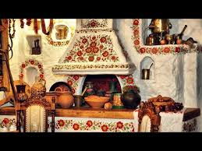
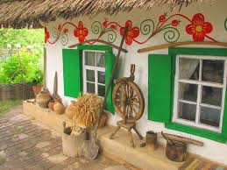
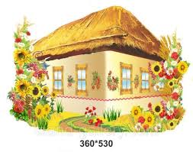
Подорож у давню українську хату
Мета: Ознайомити учнів з побутом давньої української хати, розповісти про звичаї і традиції українців; виховувати бажання більше знати про традиції рідного краю.
Підготувала: Саніє ЕМІРАМЗАЄВА

Slide 2
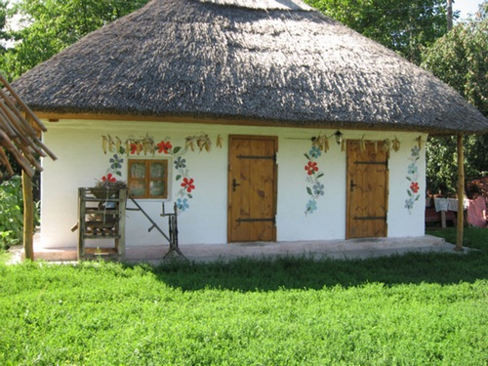
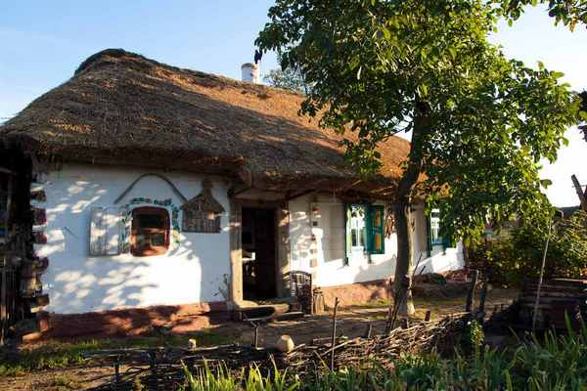
Українська хата славиться красою і своєрідністю. Обриси її виразні, легкі й мальовничі. В архітектурі хати вчувається потяг народних майстрів до симетрії, до певних ритмів. Це видно з розміщення вікон, головного входу, декоративних прикрас. Хату дбайливо доглядали. Вона завжди була прибрана, помазана, оздоблена витинанками, розмальована кольоровою глиною, утикана квітами, пахучими травами. Це засвідчується в багатьох нотатках мандрівників, наприклад, німецького географа Йоганна Георга Коля, який подорожував по Україні 1838 року. Він писав: «Живуть у чисто втримуваних хатах, що до тебе всміхаються. Вони не задовольняються тим, що кожної неділі миють їх, як це роблять голландці, а ще й що дві неділі їх мажуть. Тому їхні хати виглядають білі, неначе свіжовибілене полотно».
джерелоhttps://travel-in-time.org/uk/istoriya-vinahodiv/istoriya-ukrayinskoyi-hati/

Slide 3
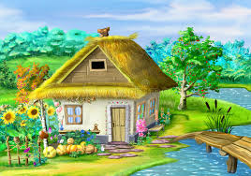
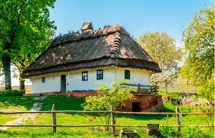
Батьківська хата – це родинне вогнище . Звідси ми мандруємо в широкий світ з піснею, повчанням. Дідусеві казки, бабусині вишиванки ведуть кожну людину до рідної хати. У цій хаті були перші радощі , клопоти. У ній пахло зіллям, хлібом , молоком. Сьогодні ми з вами помандруємо у давню українську хату.
джерелоhttps://kovtuny.net.ua/virtualnij-muzej/ukra%D1%97nska-xata/vixovnij-zaxid-podorozh-u-davnyu-ukra%D1%97nsku-xatu/

Slide 4
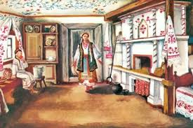
Ми сьогодні з вами живемо в сучасних квартирах, будинках. А колись традиційно українська хата складалась з сіней, невеличкої вхідної кімнати, світлиці-чистої, світлої, парадної кімнати, та комори-приміщення призначеного для зберігання продуктів, а також деяких речей побутового вжитку.
Коли в давнину будували хату дотримувались багатьох традицій.
джерелоhttps://kovtuny.net.ua/virtualnij-muzej/ukra%D1%97nska-xata/vixovnij-zaxid-podorozh-u-davnyu-ukra%D1%97nsku-xatu/

Slide 5
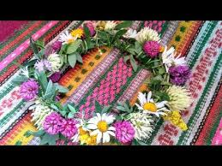
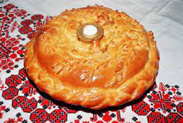
У давнину люди будували хату з глини чи дерева вікнами до сонця. Збиралася родина, сусіди, щоб допомогти. Головним вважалося обрати добре місце для хати. За звичаєм, на чотирьох кутах майбутньої оселі клали по хлібині і трохи дрібних грошей, щоб щасливо жилося.Коли будівництво помешкання було закінчено , обов’язково плели вінок з квітів і ставили в хаті. А як входили вперше до хати, то брали із собою хліб, скатертину, рушник.
джерелоhttps://kovtuny.net.ua/virtualnij-muzej/ukra%D1%97nska-xata/vixovnij-zaxid-podorozh-u-davnyu-ukra%D1%97nsku-xatu/

Slide 6
За звичай зводили хату всім селом і закликали різних майстрів
Тесляре, тесляре, збудуй мені хижку в зеленім садочку, в квітучім затишку.
Змуруй мені, муляре, піч та рівненько .
Щоб в хаті зимою було всім тепленько.
Ти справ мені, столяре, двері й віконця,
Поріг від дороги, а вікна до сонця.
А ти мені, скляре, встав скло ясне в рамку.
Аби мені сонце світило від ранку.
Ковалю, ковалю, зготов мені ключик ,
І сильні завіси, й замочок блискучий.
Я буду раненько замок відмикати, щоб ви не минали гостинної хати.
джерелоhttps://kovtuny.net.ua/virtualnij-muzej/ukra%D1%97nska-xata/vixovnij-zaxid-podorozh-u-davnyu-ukra%D1%97nsku-xatu/

Slide 7
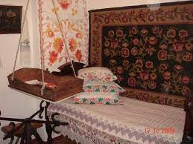
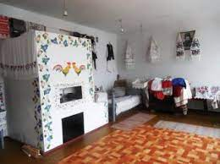
Зараз ми запрошуємо вас до головної кімнати в нашій хаті – Світлиці.
Якщо з сіней увійти до світлиці , то обов’язково побачимо велику піч. Дивна річ – у хаті піч, вона служить українському селянинові тричі: для опалення житла і як тепле спальне місце, для приготування їжі, випікання хліба.
Піч завжди тримали в чистоті.
За піччю – дерев’яний поміст для спання або ліжко. Під ним зберігались хатні речі. Над полом вішали колиску для дітей. Колиски робили з дерева: калини, ясена, клена або плели з лози, щоб діти були дужими та співучими. В народі існував звичай колиску, що вже вийшла з ужитку, ніколи не викидали, її берегли доти, доки люди жили в хаті
джерелоhttps://kovtuny.net.ua/virtualnij-muzej/ukra%D1%97nska-xata/vixovnij-zaxid-podorozh-u-davnyu-ukra%D1%97nsku-xatu/

Slide 8
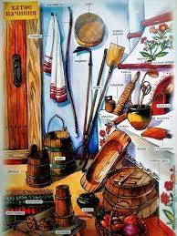
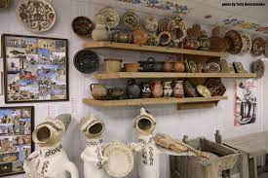
З другого боку входу до світлиці висить на стіні мисник – полиці для святкового посуду. Посуд, яким користувалися щодня, знаходився на лавках біля печі.
джерелоhttps://kovtuny.net.ua/virtualnij-muzej/ukra%D1%97nska-xata/vixovnij-zaxid-podorozh-u-davnyu-ukra%D1%97nsku-xatu/

Slide 9
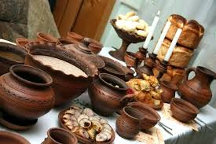
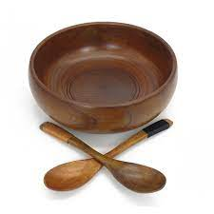
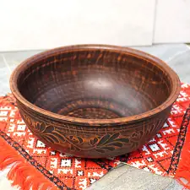
3 давніх-давен в Україні найпоширеніший хатній посуд – це глиняні глечики, горщики. Макітри, миски, дерев’яні ложки.
Над полом знаходилась жердка, на якій висів одяг. В куті, де сходились лавки, було найпочесніше місце – покуть. Там стояли стіл, ослін. На покуті вішали ікони.
джерелоhttps://kovtuny.net.ua/virtualnij-muzej/ukra%D1%97nska-xata/vixovnij-zaxid-podorozh-u-davnyu-ukra%D1%97nsku-xatu/

Slide 10
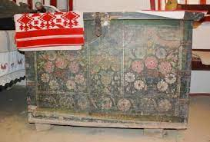
У кожній оселі обов’язково була скриня .
Що в ній зберігалось?
Родинні реліквії, пам’ятні речі, що залишились дітям на згадку про батьків.
джерелоhttps://kovtuny.net.ua/virtualnij-muzej/ukra%D1%97nska-xata/vixovnij-zaxid-podorozh-u-davnyu-ukra%D1%97nsku-xatu/

Slide 11
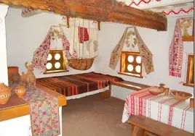
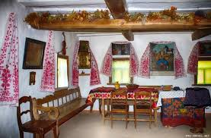
Рідна оселя приваблива в будні, а ще більше у свята. У святкові дні оселю прикрашали по різному, але найбільше новими вишитими рушниками.
джерелоhttps://kovtuny.net.ua/virtualnij-muzej/ukra%D1%97nska-xata/vixovnij-zaxid-podorozh-u-davnyu-ukra%D1%97nsku-xatu/

Slide 12
Рідна хата! Оспівана в піснях, оповита легендами та переказами, вона буде завжди символом добра й надії, її незгасний вогник світитиметься теплом маминої любові, вірою в доброту, високу людяність, одвічною сподіванкою на чисте небо над нами.
Наша хата
Я люблю свою хату ,
і подвір’я, й садок,
де і сонця багато,
і в жару – холодок.
Все для мене тут рідне:
Стіни білі, як сніг,
І віконце привітне,
І дубовий поріг.
І ряденця строкаті,
Й рушники на стіні, –
Навіть дим в нашій хаті
Рідно пахне мені.
джерелоhttps://kovtuny.net.ua/virtualnij-muzej/ukra%D1%97nska-xata/vixovnij-zaxid-podorozh-u-davnyu-ukra%D1%97nsku-xatu/

Slide 13
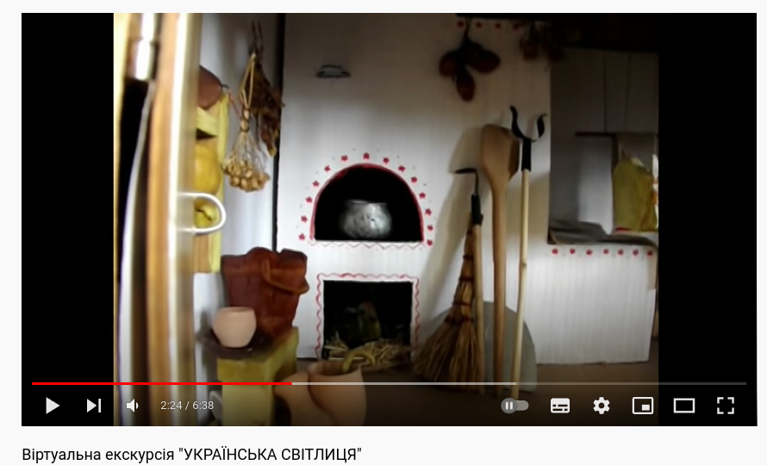
Перегляд відео https://www.youtube.com/watch?v=gAxzzKFOmd0&ab_channel=%D0%

